Slide 1

Pacient s chronickým žilním onemocněním v lékárně
TŘI PILÍŘE KONZERVATIVNÍ TERaPIE
Ondřej Šimandl
Ústav farmakologie 2. LF UK v Praze
EUC Lékárna Praha – Plaňanská
Notes:
Poděkovat na úvod webináře společnosti BI za podporu jeho vznikufnn
<číslo>

Slide 2
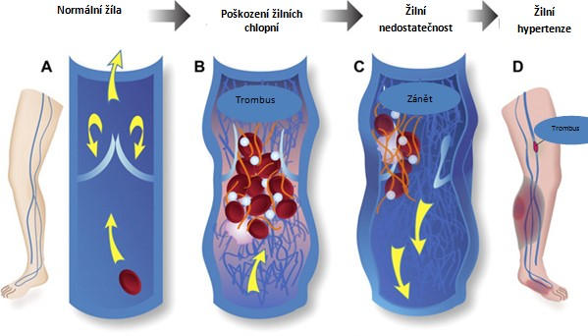
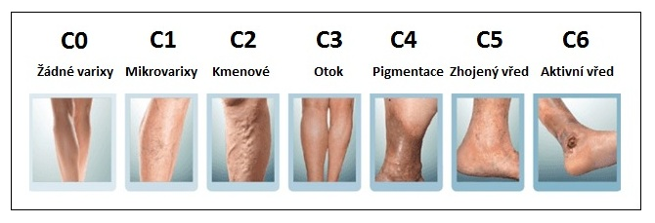
CHRONICKÉ ŽILNÍ ONEMOCNĚNÍ
OD ETIOPATOGENEZE KE KOMPLIKACÍM
morfologické (venózní dilatace, případně obstrukce) nebo funkční (venózní reflux) chronické postižení žilního řečiště (CVD)
… s nízkou mortalitou, ale vysokou morbiditou (CVI: C3 – C6 dosahuje 5% v prevalenci, Ž > M)
… s vysokým rizikem progrese
(žilní ulcerace v 0,5-1% prevalence)
… výrazně snižující kvalitu života nemocného (pacienti trpí v průměru 3 – 4 symptomy současně)
Symptomy a projevy jsou pestré, často nekorelují se závažností onemocnění
… pocit otoku, pocit těžkých a unavených nohou,
žilní bolest, křeče, parestezie, pálení / svědění aj.
… progrese onemocnění → bércový vřed (C6)
ZDROJ: angiochirurgie.cz
Notes:
závažné progredující onemocnění s nízkou mortalitou
CVD je jedno z nejvíce rozšířených civilizačních onemocnění.
morfologické (venózní dilatace, případně obstrukce) nebo funkční (venózní reflux) chronické postižení žilního řečiště s nízkou mortalitou, ale vysokou morbiditou …a vysokým rizikem progrese
venózní insuficience je přítomna v 5%, žilní ulcerace v 0,5-1%, s dominancí u žen (2–3:1)
Symptomy a projevy sice pacienta neohrožují na životě, nicméně jsou příčinou velkého diskomfortu a výrazně snižují kvalitu života pacienta s CVD
Nejčastější symptomy CVD jsou: pocit těžkých nohou, pocit otoku a bolest. Mezi nejčastější symptomy CVD patří pocit otoku, pocit těžkých a unavených nohou a bolest.
Žilní bolest je spojena s aktivací nervových zakončení lokalizovaných v žilní stěně. Pacienti trpí v průměru 3 – 4 symptomy současně.
Symptomy a projevy jsou pestré, často nekorelují se závažností onemocnění.
S progresí chronického žilního onemocnění přicházejí také kožní změny, které mohou vést až k rozpadu kůže do bércového vředu.
Kožní komplikace při dlouhodobém otoku. Je důležité poučit pacienta o nutnosti každodenně se starat o kůži dolních končetin.
<číslo>

Slide 3
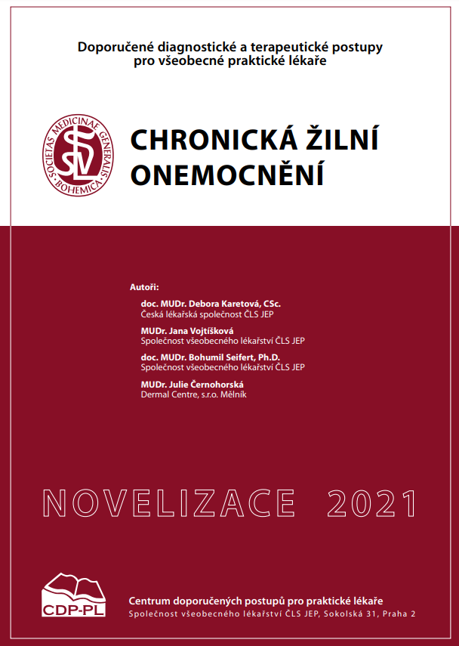
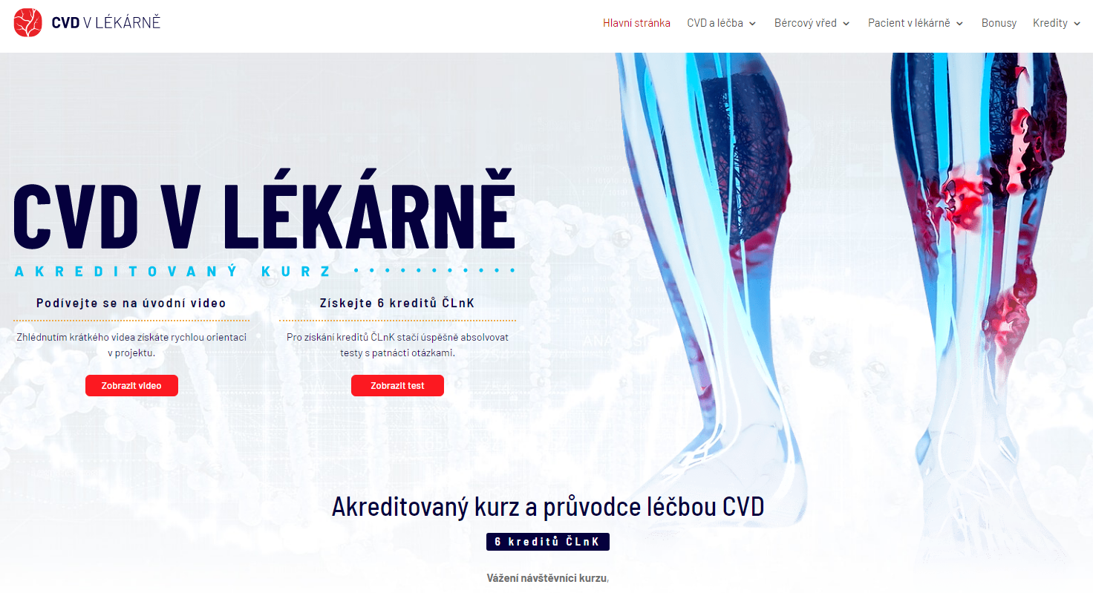
CHRONICKÉ ŽILNÍ ONEMOCNĚNÍ
VČASNÁ DIAGNÓZA = LEPŠÍ PROGNÓZA
klíčová je včasná detekce onemocnění a zahájení účinné terapie již v počínajícím stádiu onemocnění a její kontinuální trvání
… terapie i diagnostika CVD patří do rukou lékaře, který provede
komplexní vyšetření a zvolí vhodný terapeutický postup dle EBM
… jen necelá polovina pacientů navštíví z důvodů symptomů CVD lékaře !!!
léčba počátečních stádií je efektivnější a ekonomicky méně náročná než léčba následných komplikací
… často dochází ke zpoždění mezi prvními příznaky a zahájením léčby
CVD → prediagnostika v lékárně
… v ČR dochází k horšímu záchytu časných stádií CVD (záchyt C0s 22 % v ČR vs. 35 % ve světě)
ZDROJE: svl.cz; https://www.angiology.cz/Angiology/media/system/odborn%C3%A9%20info/CAS_CVD_Guidelines_2023.pdf; www.cvdvlekarne.cz
Notes:
Léčba patří do rukou lékaře
Důležitost včasné, dlouhodobé a nepřerušované léčby
Komplexní léčba dle doporučených postupů
Léčba počátečních stádií je efektivnější a ekonomicky méně náročná než léčba následných komplikací
Často dochází ke zpoždění mezi prvními příznaky a zahájením léčby CVD
Pouze 43% pacientů navštíví z důvodů symptomů CVD lékaře
V ČR dochází k horšímu záchytu časných stádií CVD (záchyt C0s 22 % v ČR vs 35 % ve světě).
<číslo>

Slide 4
CHRONICKÉ ŽILNÍ ONEMOCNĚNÍ
TŘI PILÍŘE KONZERVATIVNÍ TERAPIE
diagnostika a volba terapeutického přístupu patří do rukou lékaře
… opakovaná komunikace s pacientem a posílení adherence k léčbě je bezpodmínečnou součástí péče
o pacienta s CVD do níže se může zapojit kterýkoli zdravotník
▪ redukce hmotnosti u obézních
▪ vyloučení nadměrného zvyšování nitrobřišního tlaku
▪ doporučení časté elevace končetin
▪ dostatek pohybu
▪ eliminace slunění a lokální aplikace tepla
▪ fyzioterapie, např. cviky k posílení lýtkového svalstva
▪ pravidelná každodenní péče o kůži
REŽIMOVÁ OPATŘENÍ A FYZIOTERAPIE
FARMAKOTERAPIE
KOMPRESIVNÍ TERAPIE
Komprese
▪ snížení žilního přetlaku
▪ snížení rizika přechodu CVD do chronicity
▪ je základní pilíř léčby všech stádií CVD
▪ obinadlo / kompresivní punčochy ?
▪ CAVE: kontraindikace
(pokročilá ICHDK, erysipel aj.) !
VENOFARMAKA p.o.
▪ MPFF® (Rx)
▪ varia
ZDROJ: svl.cz
Notes:
Mezi základní postupy v léčbě a prevenci dalšího rozvoje žilního onemocnění patří: • režimová opatření – redukce hmotnosti u obézních, vyloučení nadměrného zvyšování nitrobřišního tlaku (léčba zácpy, vynechání nevhodných pracovních aktivit a sportů – vzpírání apod.), doporučení časté elevace končetin, optimálně i přes den (podkládání končetiny při práci), velmi důležitý je dostatek pohybu (chůze, plavání, jízda na kole) k posilování funkce žilně-svalové pumpy, vyvarování se nadměrného slunění a lokální aplikace tepla (k prevenci nežádoucí vazodilatace). • v některých případech je racionálním přístupem především fyzioterapie – zlepšení celkové mobility nebo alespoň obnovení hybnosti v talokrurálních kloubech a udržení činnosti svalové pumpy končetiny (cviky k posílení lýtkového svalstva, prováděné ev. i vsedě u málo mobilních seniorů), základem je chůze jako nejjednodušší rehabilitační úkon • velmi důležitá, i když málo oblíbená, je kompresivní terapie – ve formě elastické bandáže či kompresivních elastických punčoch (KEP).
Nošení kompresních punčoch (Komprese je základní pilíř léčby všech stádií CVD. Správně zvolená a dobře naložená komprese je klíčovým pilířem v léčbě všech stádií CVD. Prezentace zdůrazňuje praktické rady a důležité informace ke kompresivní terapii CVD. Kdy použít obinadla a kdy kompresivní punčochy? Pozor na některé kontraindikace. Komprese ovlivňuje významné patofyziologické děje, které přispívají k chronicitě CVD.)
Dodržování režimových opatření vč. fyzioterapie (Režimová opatření jsou mezi pacienty nejméně oblíbená.)
Užívání předepsaného venofarmaka
<číslo>

Slide 5
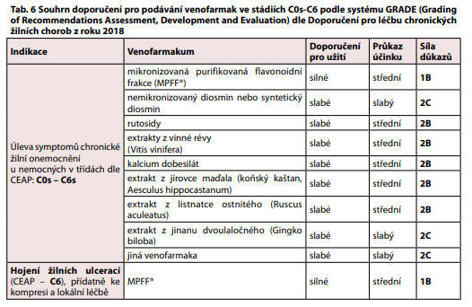

FARMAKOTERAPIE CVD
VENOFARMAKA
u řady tradičních přípravků chybí důkazy o účinnosti → volba venofarmaka dle EBM!
… MPFF® (mikronizovaná purifikovaná flavonoidní frakce) dosahuje dle klinických
studií nejlepších výsledků v pozitivním ovlivnění žilní bolesti, pocitu tíhy a otoku, funkčního
diskomfortu, kožních změn a zlepšením kvality života
… Ruscus + HMC + AA prokázal významný pozitivní efekt zejm. na snížení otoku končetiny
!
ZDROJ: svl.cz
Notes:
MPFF tvoří diosmin (450 mg) a hesperidinová frakce (50 mg), což jsou synergicky působící flavonoidy: hesperidin, isorhoifolin, linarin a diosmetin
Cyclo3Fort: Rusci extractum siccum 150 mg, Hesperidini methylchalconum 150 mg, Acidum ascorbicum 100 mg v jedné tobolce.
<číslo>

Slide 6
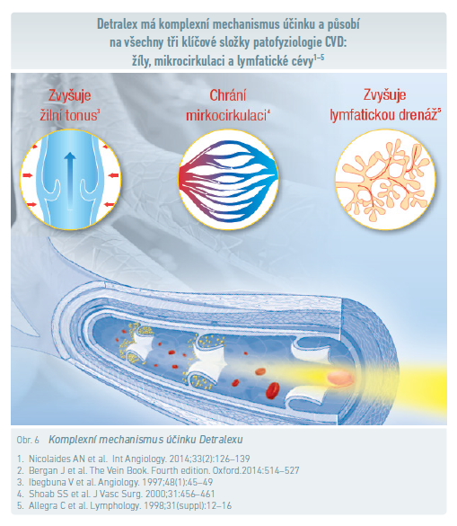


FARMAKOTERAPIE CVD
MIKRONIZOVANÁ purifikovaná flavonoidní frakce (MPFF®)
MPFF ® tvoří diosmin (450 mg) a hesperidinová frakce (50 mg; hesperidin, isorhoifolin, linarin a diosmetin)
…“P (purifikovaný) = Prioritní použití, protože je Přínosný pro Pacienta a Přispívá k Potlačení jeho Potíží a Progrese onemocnění“
Mechanizmus účinku MPFF® je komplexní
… zvyšuje žilní tonus
… pozitivně ovlivňuje makro- i mikrocirkulaci
… zvyšuje lymfatickou drenáž
… omezuje vznik zánětu
… pozitivně ovlivňuje reologické vlastnosti krve
MPFF ® – jediný s účinkem podloženým klinickými studiemi
(EBM: doporučení 1B pro všechna stádia CVD)
→ DP ČAS 2023 i SVL novelizace 2021
→ indikována pro všechna stadia CVD
a v léčbě žilních bércových vředů
ZDROJ: tribune.cz
Notes:
MPFF tvoří diosmin (450 mg) a hesperidinová frakce (50 mg), což jsou synergicky působící flavonoidy: hesperidin, isorhoifolin, linarin a diosmetin
Mechanizmus účinku MPFF je komplexní, ovlivňuje jak makrocirkulaci, tak mikrocirkulaci. MPFF redukuje expresi adhezivních molekul leukocyty a buňkami endotelu jak na úrovni makro-, tak mikrocirkulace, a tím omezuje vznik zánětu jako odpovědi na reakci leukocyt-endotel (3, 4, 6–9).
MPFF – jediný s účinkem podloženým klinickými studiemi
unikátní pozice MPFF v nových doporučeních ČAS 2023 (doporučení 1B pro všechna stádia CVD)
MPFF zvyšuje žilní tonus + protizánětlivý účinek + snižuje kapilární permeabilitu + vede k úlevě od bolesti + zvyšuje lymfatickou drenáž + účinky hemoreologické (schopnost snížit viskozitu krve a agregaci erytrocytů)
MPFF je indikována pro všechna stadia CVD a jako jediný venoaktivní lék je doporučována u léčby žilních bércových vředů.
Bylo prokázáno, že MPFF v kombinaci s kompresivní terapií urychluje hojení žilních bércových vředů o 32%, a zkracuje tak dobu hojení o 5 týdnů.
P (purifikovaný) = Prioritní použití, protože je Přínosný pro Pacienta a Přispívá k Potlačení jeho Potíží a Progrese
<číslo>

Slide 7

PACIENT S CVD V LÉKÁRNĚ
OD PREDIAGNOSTIKY PŘES LÉČBU AŽ K POSÍLENÍ ADHERENCE
klíčová je včasná detekce onemocnění a zahájení účinné terapie již v počínajícím stádiu onemocnění
… diagnostika i volba terapeutického přístupu patří do rukou lékaře,
… významným způsobem však může přispět též farmaceutická asistentka či farmaceut
      prediagnostika onemocnění
      prevence progrese onemocnění
vč. edukace a posílení adherence k léčbě
      zlepšení kvality života nemocného
      kofarmakoterapie
      samoléčba ??? aj.
Odborné poradenství v lékárnách – Hojení ran
(80 lékárníku ve 74 lékárnách)
ZDROJ: cvdvlekarne.cz
Notes:
Nezastupitelná role lékárníka v léčbě CVD
Klíčová je včasná detekce onemocnění a zahájení účinné terapie již v počínajícím stádiu onemocnění
+ prevence progrese onemocnění
+ zajištění dobré kvality života pacienta
+ posílení adherence pacienta k léčbě
<číslo>

Slide 8
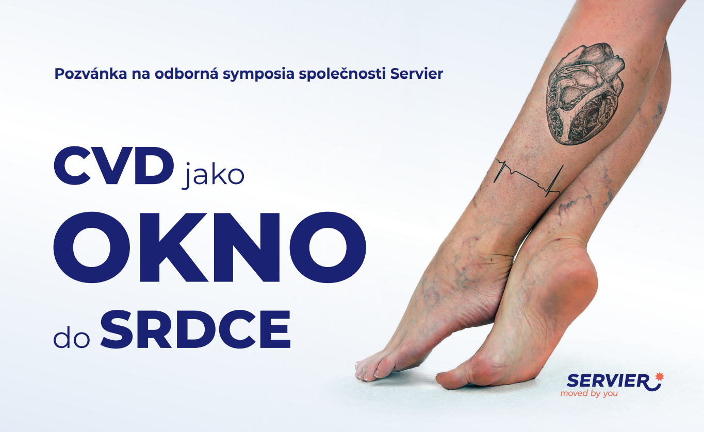
DĚKUJI Vám za pozornost
Přednáška vznikla za podpory společnosti Servier s.r.o.
cvdvlekarne.cz
ondrej.simandl@lfmotol.cuni.cz
Notes:
Děkuji Vám za pozornost
Přeji Vám …
<číslo>

Slide 9
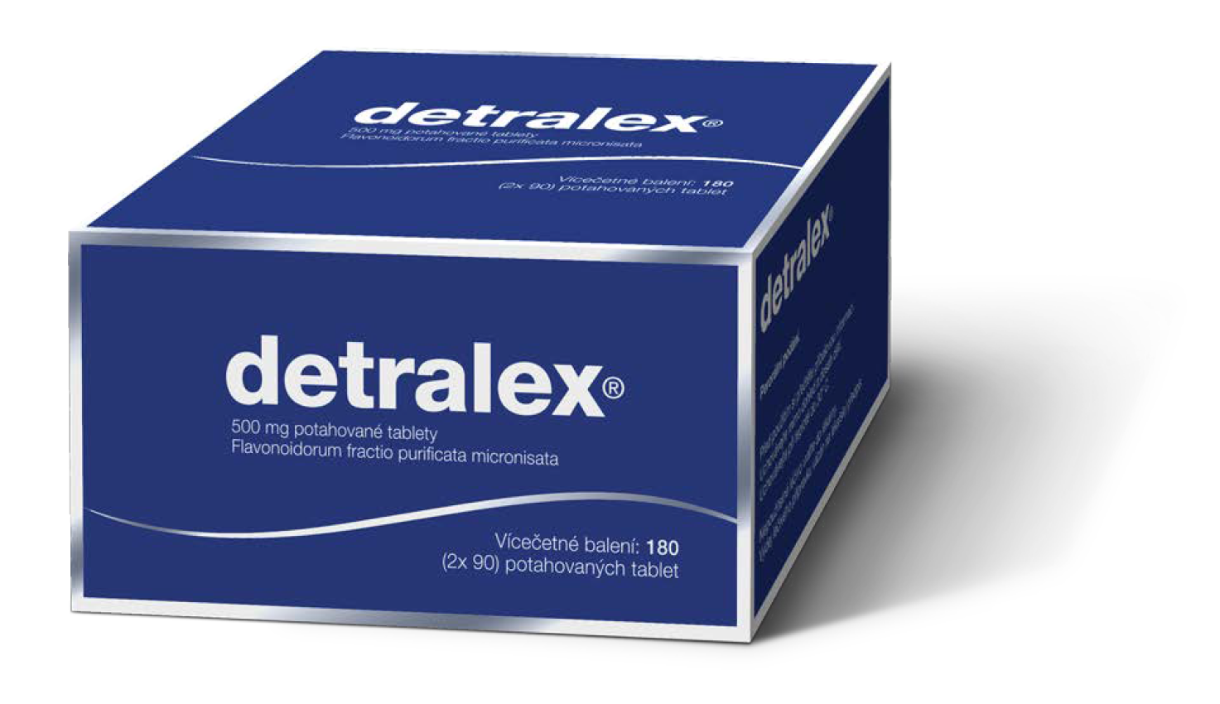
Zkrácená informace o přípravku Detralex®
SLOŽENÍ*: Flavonoidorum fractio purificata micronisata 500 mg (mikronizovaná, purifikovaná flavonoidní frakce - MPFF): Diosminum 450 mg, Flavonoida 50 mg vyjádřené jako Hesperidinum v jedné potahované tabletě. INDIKACE*: Léčba příznaků a projevů chronické žilní insuficience dolních končetin, funkčních nebo organických: pocit tíhy, bolest, noční křeče, edém, trofické změny, včetně bércového vředu. Léčba akutní ataky hemoroidálního onemocnění, základní léčba subjektivních příznaků a funkčních objektivních projevů hemoroidálního onemocnění. Přípravek je indikován k léčbě dospělých. DÁVKOVÁNÍ A ZPŮSOB PODÁNÍ*: Venolymfatická insuficience: 2 tablety denně. Hemoroidální onemocnění: Akutní ataka: 6 tablet denně během 4 dní, poté 4 tablety denně další 3 dny. Udržovací dávka: 2 tablety denně. KONTRAINDIKACE*: Hypersenzitivita na léčivou látku nebo na kteroukoli pomocnou látku. ZVLÁŠTNÍ UPOZORNĚNÍ*: Podávání přípravku Detralex v symptomatické léčbě akutních hemoroidů nevylučuje léčbu dalších onemocnění konečníku. Pokud symptomy brzy neodezní, je nutné provést proktologické vyšetření a léčba by měla být přehodnocena. Hladina sodíku: bez sodíku. INTERAKCE*. FERTILITA*. TĚHOTENSTVÍ/KOJENÍ*: Údaje o podávání těhotným ženám jsou omezené nebo nejsou k dispozici. Podávání v těhotenství se z preventivních důvodů nedoporučuje. Není známo, zda se léčivá látka/metabolity vylučují do lidského mateřského mléka. Riziko pro kojené novorozence /děti nelze vyloučit. ÚČINKY NA SCHOPNOST ŘÍDIT A OBSLUHOVAT STROJE*: Žádný vliv. NEŽÁDOUCÍ ÚČINKY*: Časté: průjem, dyspepsie, nauzea, vomitus. Vzácné: závratě, bolesti hlavy, pocit neklidu, vyrážka, svědění, kopřivka. Méně časté: kolitida. Frekvence neznámá: abdominální bolest, ojedinělý otok obličeje, rtů, víček, výjimečně Quinckeho edém. PŘEDÁVKOVÁNÍ*. FARMAKOLOGICKÉ VLASTNOSTI*: Venotonikum (venofarmakum) a vazoprotektivum. Detralex působí na zpětný návrat krve ve vaskulárním systému: snižuje venózní distenzibilitu a redukuje venostázu, na úrovni mikrocirkulace normalizuje kapilární permeabilitu a zvyšuje kapilární rezistenci; zvyšuje lymfatický průtok. UCHOVÁVÁNÍ*: Při teplotě do 30⁰ C. VELIKOST BALENÍ*: 30, 60, 120 a 180 potahovaných tablet. Datum revize textu: 16.12.2022. Přípravek je k dispozici v lékárnách na lékařský předpis a je částečně hrazen z prostředků veřejného zdravotního pojištění, viz Seznam cen a úhrad léčivých přípravků: https://www.sukl.cz/sukl/seznam-leciv-a-pzlu-hrazenych-ze-zdrav-pojisteni. Registrační číslo: 85/392/91-C. Držitel rozhodnutí o registraci: LES LABORATOIRES SERVIER 50, rue Carnot, 92284 Suresnes cedex, Francie. Další informace na adrese: Servier s.r.o., Florentinum, Na Florenci 2116/15, 110 00 Praha 1, tel.: 222 118 111, www.servier.cz
*Pro úplnou informaci si prosím přečtěte celý Souhrn údajů o přípravku
** Všimněte si prosím změn v informaci o léčivém přípravku Detralex
23C2DEPP321

